Slide 1
Газовая хроматография
Выполнила: студентка группы 01-202, Муртазина Регина

Slide 2
Газовая хроматография
метод разделения летучих, термостабильных соединений.
Этим требованиям отвечает около 5% известных органических соединений, но именно эти соединения оставляют 70-80 % соединений, которые использует человек в сфере производства и быта.

Slide 3
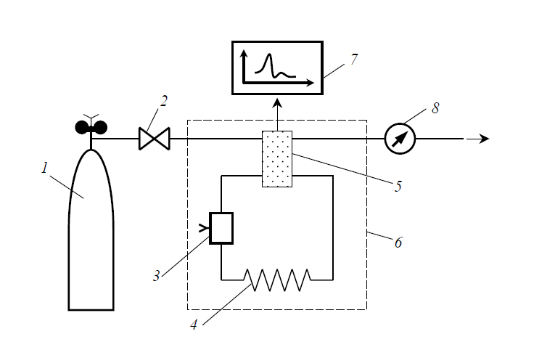
Характеристика метода
Принципиальная схема газового хроматографа
1 − источник газа-носителя; 2 − вентиль тонкой регулировки скорости потока газа-носителя; 3 − устройство для ввода пробы; 4 − хроматографическая колонка; 5 − детектор;
6 − термостат колонки и термостат детектора; 7 − регистратор;
8 − измеритель скорости потока газа-носителя

Slide 4





В качестве подвижной фазы можно использовать:

Slide 5
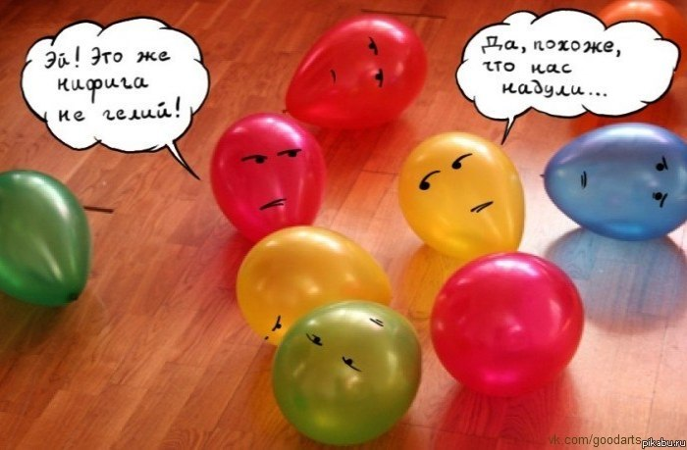
Рекомендуют не использовать:

Slide 6
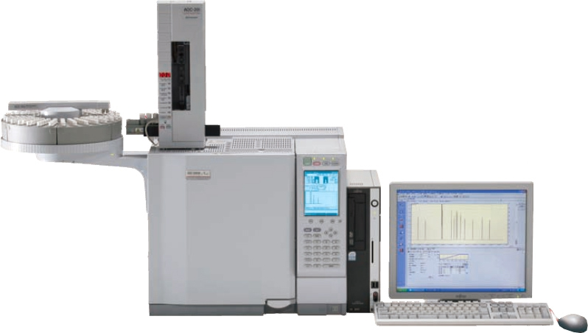
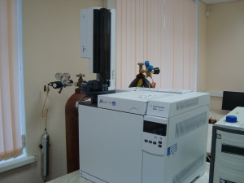
Оборудование

Slide 7
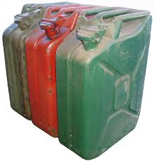
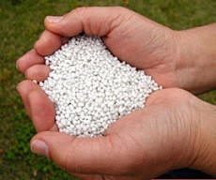
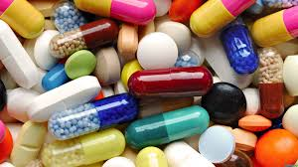
Объекты:
Бензины, керосины, масла
Пестициды, удобрения
Витамины, наркотики

Slide 8
Области применения:
переработка
-нефти и газа
- пластмассы
- фармацевтика
- химический синтез
- парфюмерия
- продукты питания
- пестициды
- гербециды
- полихлорированные бифенилы и диоксины
- полиароматические углеводороды
- наркотики и сильно-действующие вещества
- взрывчатые вещества

Slide 9
Использованная литература:
http://www.booksite.ru/localtxt/hro/mat/ogr/aph/vinarskii.pdf
http://www.chem.msu.su/rus/teaching/analyt/chrom/part1.pdf
http://www.lcms.ru/index.php?categoryID=39

